Slide 1
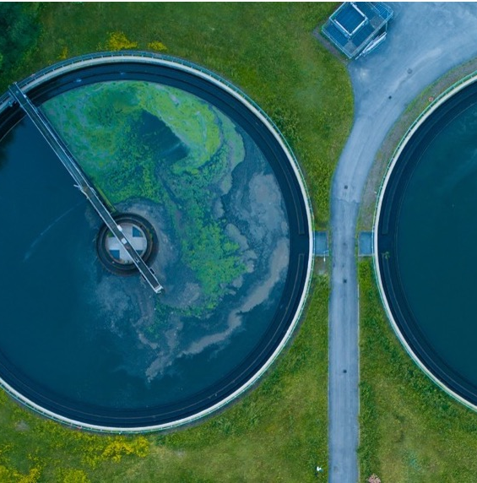

Étude de cas
Explorer des exemples concrets de projets d’assainissement enregistrés avec succès et analyser les principaux facteurs ayant contribué à leur réussite.
UPM Umwelt-Projekt-Management GmbH
Juin 2025

Slide 2
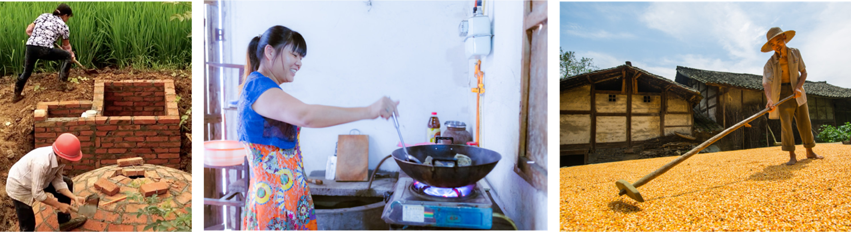
Programme d’Activités (PoA) de développement du biogaz pour
les ménages ruraux pauvres du Sichuan

Slide 3

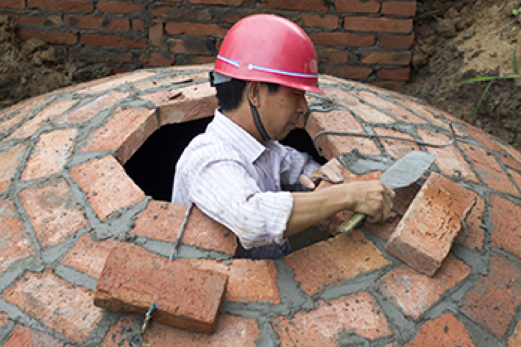
En bref
Le PoA de biogaz domestique du Sichuan est l’un des programmes de protection climatique les plus ambitieux au monde,
Le PoA permettra d’éviter environ 20 millions de tCO₂e en équipant jusqu’à un million de ménages d’agriculteurs pauvres du Sichuan de biodigesteurs respectueux du climat et de foyers de cuisson efficaces et sans fumée.
Données essentielles du PoA de biogas domestique au Sichuan
  N° du projet : MDP PoA 2898, GS 1239
  Type de projet : Programme d'activités de Biogaz domestique
  Nombre de ménages visés : jusqu'à 1 million
  Groupe cible : uniquement les ménages ruraux dont le revenu annuel par habitant était inférieur à 500 EUR, avant l'inclusion
  Ménages actuellement inclus : près de 400 000
  Lieu : Chine, régions reculées de la province du Sichuan
  Partenaires locaux : Chengdu Oasis Science & Technology, Sichuan Rural Energy Office (SREO)
  Standards carbone : MDP et Gold Standard (GS4GG)
  Statut du projet : enregistré et avec émission de GS CER (jusqu'au millésime 2019 inclus) et GS VER (millésime 2020+)
  Vérifications antérieures : 11, pour un volume cumulé de près de 7,2 millions d'URCE GS et VER
  Réductions annuelles actuelles de GES : environ 725 000 tCO₂e
Formation des formateurs sur le Nexus climat-assainissement – Marchés du carbone pour l'assainissement
3

Slide 4


Justification
Pourquoi PoA de biogaz domestique du Sichuan a-t-il été développé
1.
La Chine est devenue le plus grand émetteur de GES au monde, mais sera également l'un des pays les plus touchés par le réchauffement climatique.
4.
Des millions de ménages ruraux en Chine, en particulier ceux dont le revenu est inférieur à la moyenne, ne disposent toujours pas d'un approvisionnement énergétique moderne ni de systèmes de gestion des déchets fonctionnels.
2.
La croissance économique non durable de la Chine cause des dommages environnementaux extrêmes qui mettent en danger la santé et la vie de la population chinoise.
5.
Avec ses Programmes d’activités (PoA), le Mécanisme de développement propre (MDP) des Nations Unies dispose de l’instrument idéal pour une action climatique à grande échelle, avec un impact considérable sur les ODD et de multiples co-bénéfices pour des dizaines de milliers de ménages parmi les plus démunis et vulnérables.
3.
Il existe de fortes disparités entre les villes et les zones rurales en Chine, avec des mégapoles en plein essor mais aussi une pauvreté répandue dans des régions reculées, telles que les zones montagneuses de la province du Sichuan.
Formation des formateurs sur le Nexus climat-assainissement – Marchés du carbone pour l'assainissement
4

Slide 5
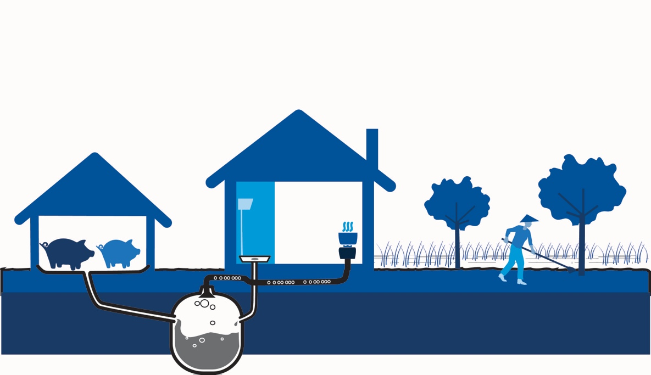
Comment cela fonctionne-t-il ?
Évite les émissions de GES provenant du fumier animal non traité, des déchets organiques et du charbon brûlé, et produit du biogaz respectueux du climat, pratique et peu coûteux pour la cuisson, l'éclairage ou le chauffage.
Complète et améliore un programme existant de promotion du biogaz rural géré par le gouvernement chinois et mis en œuvre par l'Office de l'énergie rurale du Sichuan (SREO).
S'appuie sur le réseau dense et les experts qualifiés de la SREO pour distribuer, entretenir et surveiller les installations de biogaz dans toute la province du Sichuan.
Dispose d' un système informatique de premier plan pour la gestion et le suivi du PoA.
vise à rétrocéder jusqu’à 40 % des revenus issus de la vente des GS CER aux ménages à faible revenu participants et au SREO, afin de les aider à financer les biodigesteurs et à couvrir les coûts de maintenance.
Formation des formateurs sur le Nexus climat-assainissement – Marchés du carbone pour l'assainissement
5

Slide 6
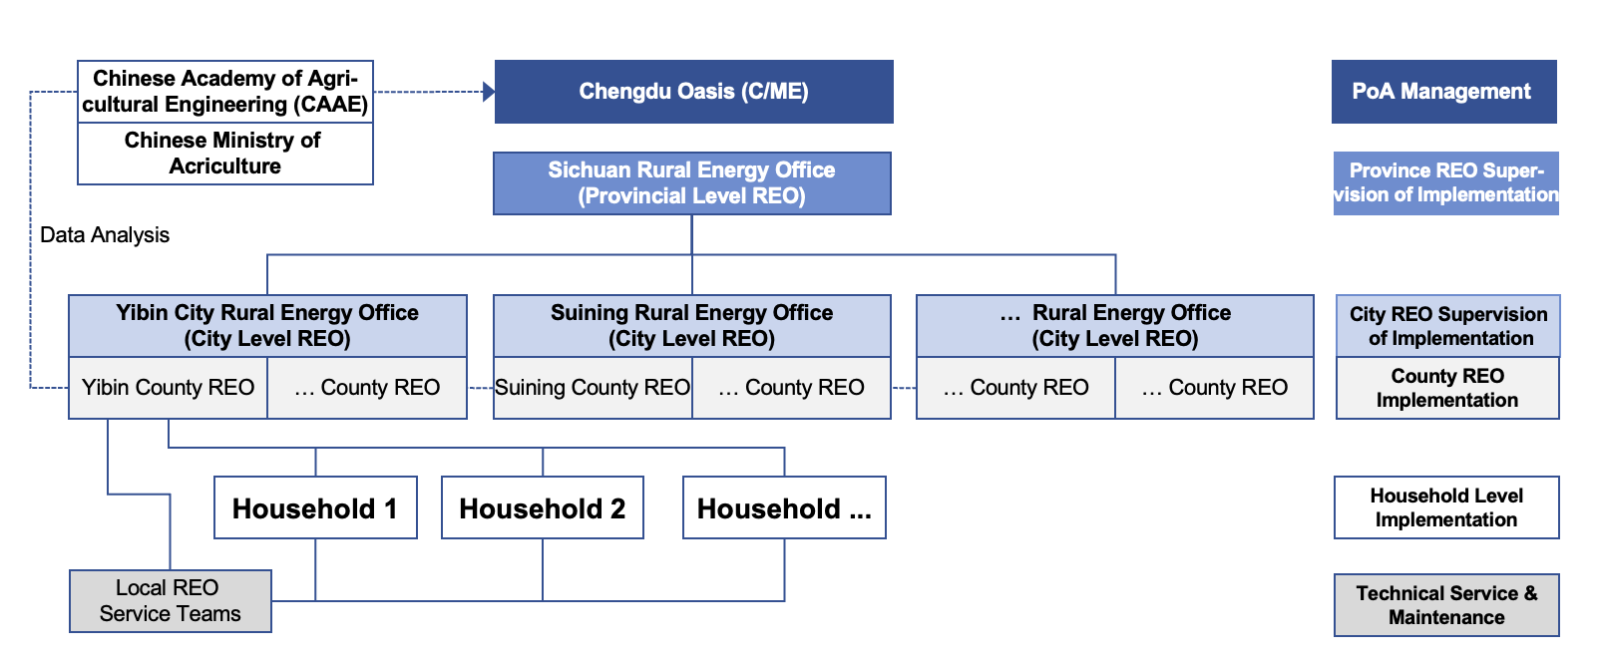
L’approche
L'approche unique du PoA vise à améliorer un programme national existant de promotion du biogaz domestique en milieu rural en Chine.
Grâce au réseau établi du SREO, le PoA cible exclusivement les ménages ruraux à faible revenu qui n’ont pas pu participer au programme national en raison de contraintes financières.
Formation des formateurs sur le Nexus climat-assainissement – Marchés du carbone pour l'assainissement
6

Slide 7


Établir une référence dans le secteur
Il démontre avec succès comment de grandes quantités d'émissions de GES peuvent être évitées de manière particulièrement efficace et économiquement efficiente, tout en contribuant simultanément au développement durable.
Premier PoA de ce type à appliquer une nouvelle combinaison de méthodologies MDP, parfaitement adaptées aux programmes de développement du biogaz domestique à grande échelle
Un des tout premiers PoA enregistrés au niveau mondial à la fois sous le MDP et le Gold Standard, et ayant émis des URCE GS ; à ce jour, le PoA a toujours le plus grand volume agrégé d’émission d'URCE GS
L'un des premiers participants à l'Alliance mondiale pour des foyers de cuisson propres (Global Alliance for Clean Cookstoves) et à l'Initiative du MDP sur le reporting des co-bénéfices en matière de développement durable.
Lauréat des Energy Globe Awards 2014 pour le meilleur projet national de protection du climat en Chine
Premier PoA Gold Standard à avoir migré avec succès vers le nouveau Gold Standard for the Global Goals (GS4GG)
Formation des formateurs sur le Nexus climat-assainissement – Marchés du carbone pour l'assainissement
7

Slide 8
Co-bénéfices
Selon les recherches scientifiques du CSES, de manière notable à la réalisation d’au moins 14 des 17 Objectifs de développement durable (ODD) des Nations Unies dans ses zones cibles en Chine.
Formation des formateurs sur le Nexus climat-assainissement – Marchés du carbone pour l'assainissement
8

Slide 9
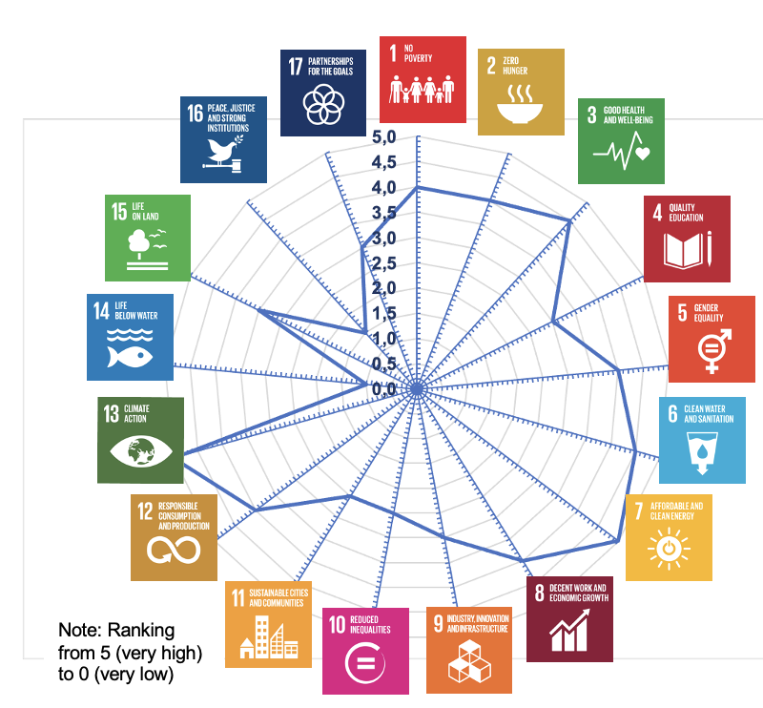
Impacts sur les ODD
Le Programme d’activités de biogaz domestiques du Sichuan améliore substantiellement les conditions de vie de près de 1,2 million de personnes démunies et contribue à la réalisation de nombreux ODD des Nations Unies.
Selon l'étude du CSES, le PoA obtient des scores particulièrement élevés pour les neuf ODD suivants :
UN SDG 01 – Pas de pauvreté
UN SDG 02 – Faim « zéro »
ODD 03 de l'ONU - Bonne santé et bien-être
ODD 05 de l'ONU - Égalité entre les sexes
ODD 06 de l'ONU - Eau propre et assainissement
ODD 07 de l'ONU - Énergie propre et d'un coût abordable
ODD 08 de l'ONU - Travail décent et croissance économique
ODD 12 de l'ONU - Consommation et production responsables
ODD 13 de l'ONU - Mesures relatives à la lutte contre les changements climatiques
En gras, les impacts sur les ODD vérifiés par le Gold Standard for the Global Goals (GS4GG)
Formation des formateurs sur le Nexus climat-assainissement – Marchés du carbone pour l'assainissement
9

Slide 10
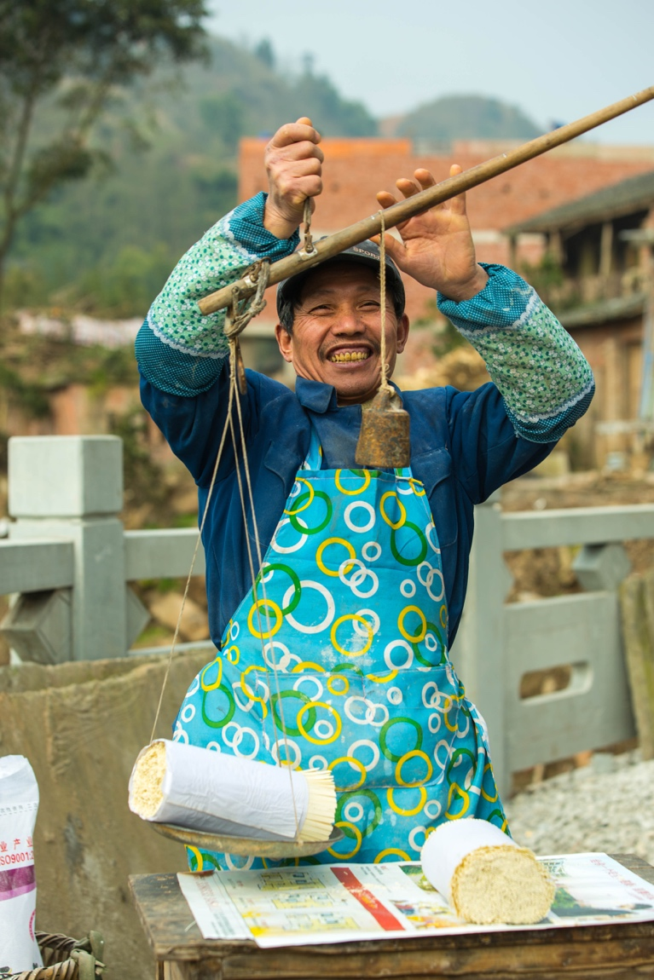









Près de 400 000 ménages, soit 1,2 million de personnes...
Bénéfices financiers du PoA : +40 % de revenu disponible des ménages.
Amélioration de la sécurité alimentaire et de la nutrition : 182 000 hectares sous pratiques agricoles durables.
Amélioration de la santé, bénéficiant principalement aux femmes et aux enfants.
Renforcement des compétences en énergies renouvelables : 2 000 personnes supplémentaires formées comme experts en biogaz.
Un peu plus de 1 000 emplois créés par le PoA pour des femmes.
1,5 heure de temps de cuisson en moins par jour pour les femmes, désormais disponible pour d’autres activités.
Bénéfice d’une meilleure gestion des déchets, d’une utilisation réduite d’engrais et de pesticides, et de systèmes d’assainissement améliorés.;
Accès à une énergie propre, fiable, pratique et abordable : le biogaz.
10 000 emplois créés au total par le projet, dont 2 000 emplois permanents et 8 000 emplois temporaires.
Environ 2,4 milliards CNY de dépenses locales induites en matériaux, services et infrastructures.
Formation des formateurs sur le Nexus climat-assainissement – Marchés du carbone pour l'assainissement
10

Slide 11
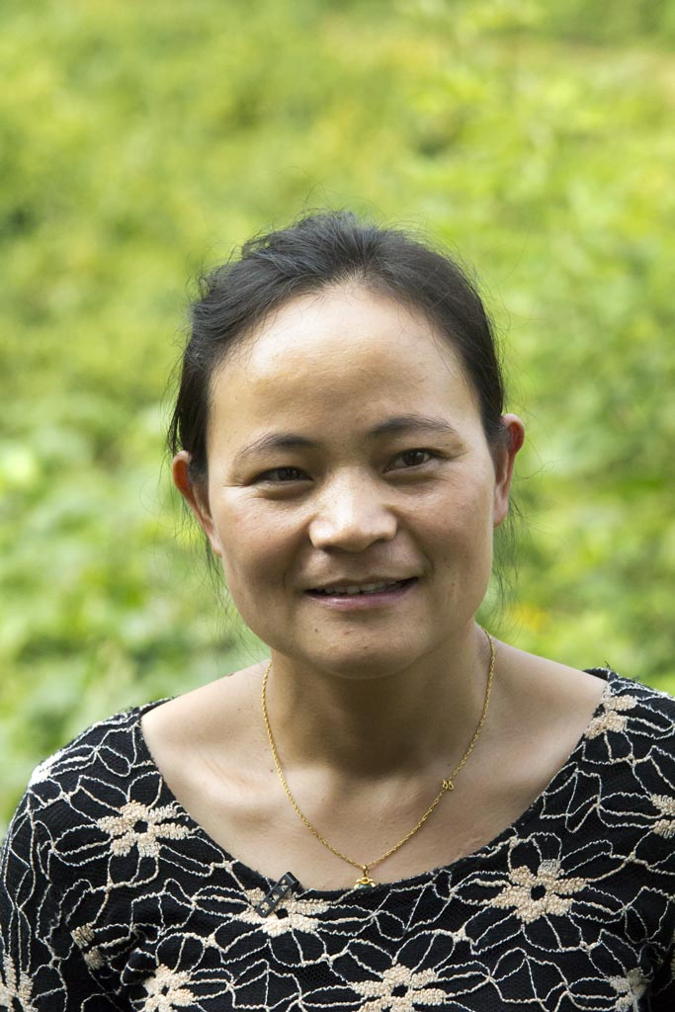





Près de 400 000 ménages, soit 1,2 million de personnes...
Dans la périphérie de la province du Sichuan, des ménages bénéficient d’une croissance soutenue de leurs revenus.
Évitement annuel d’environ 220 000 tonnes de matière sèche de fumier non traité (pour l’ensemble des 400 000 ménages du PoA).
Réduction d’environ 700 000 tCO₂e chaque année (pour l’ensemble des 400 000 ménages du PoA).
Réduction de près de 340 000 tonnes de charbon par an.
Diminution annuelle totale de bois de feu d’environ 690 000 tonnes (pour l’ensemble des 400 000 ménages du PoA).
Réduction annuelle de près de 100 000 tonnes d’engrais chimiques.
Environ 2,4 milliards CNY de ressources financières domestiques mobilisées.
Partenariat solide et de long terme entre les principaux acteurs du projet en Allemagne et en Chine.
Formation des formateurs sur le Nexus climat-assainissement – Marchés du carbone pour l'assainissement
11

Slide 12

Q&R

Slide 13

PLAN DE SENSIBILISATION ET DE FORMATION

Slide 14
Scénario et structure de l'exercice
« Vous êtes un formateur/défenseur de la finance carbone appliquée à l’assainissement. Votre objectif est de convaincre un décideur d’envisager le recours à la finance carbone pour son projet d’assainissement. »
Formez un groupe.
Mettez-vous d'accord sur votre public cible. Remplissez le modèle de plan de formation en conséquence. (15 minutes)
Présentation : Présentez votre plan de formation et vos arguments pour convaincre/former votre public cible des opportunités offertes par la finance carbone appliquée à l’assainissement. (5 minutes)
Réflexion et retour d'expérience. (10 minutes)
Formation des formateurs sur le Nexus climat-assainissement – Marchés du carbone pour l'assainissement
14

Slide 15
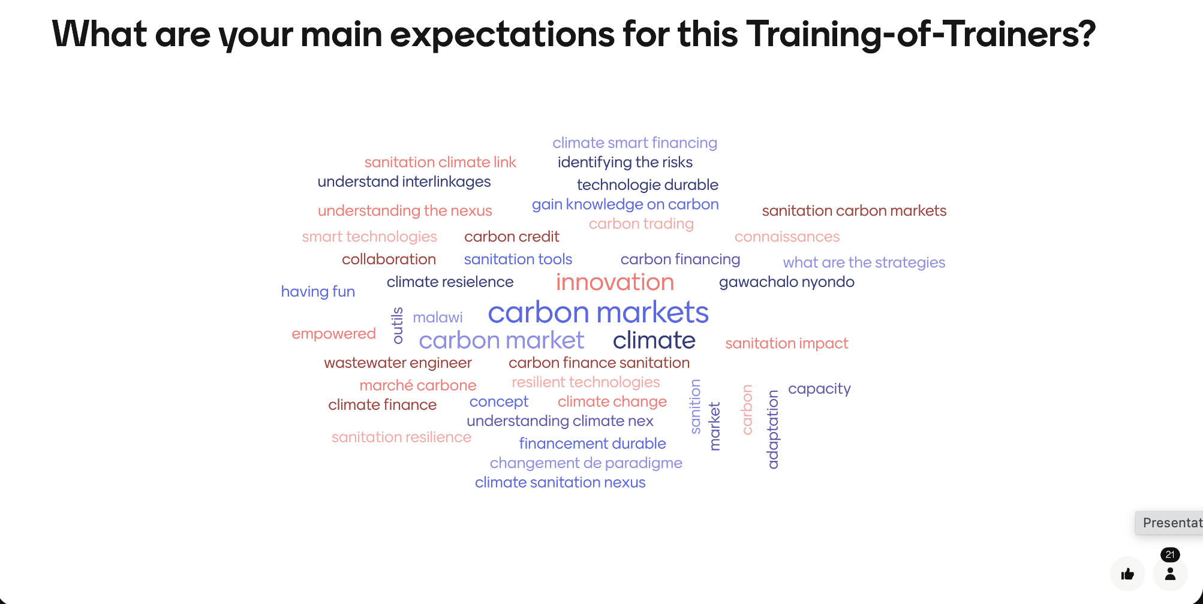
ATTENTES
15
Formation des formateurs sur le Nexus climat-assainissement – Marchés du carbone pour l'assainissement
Notes:
Quelles ont été vos principales idées ou points à retenir d'hier ?
Qu'avez-vous trouvé le plus intéressant ou surprenant ?
Comment votre compréhension du sujet a-t-elle évolué ?
Qu'aimeriez-vous explorer davantage ?
Quelle partie de la séance a été la plus précieuse ou la plus intéressante pour vous ?
Y a-t-il quelque chose que vous feriez différemment dans votre travail sur la base de la discussion d'hier ?
Quelles questions avez-vous encore pour l'avenir ?

Slide 16
RÉSUMÉ ET ÉVALUATION FINALE
Menti.com
Réf. : xxxxx
Formation des formateurs sur le Nexus Climat-Assainissement – Nexus Climat-Assainissement
16
Notes:
Quelles ont été vos principales idées ou points à retenir d'hier ?
Qu'avez-vous trouvé le plus intéressant ou surprenant ?
Comment votre compréhension du sujet a-t-elle évolué ?
Qu'aimeriez-vous explorer davantage ?
Quelle partie de la séance a été la plus précieuse ou la plus intéressante pour vous ?
Y a-t-il quelque chose que vous feriez différemment dans votre travail sur la base de la discussion d'hier ?
Quelles questions avez-vous encore pour l'avenir ?

Slide 17
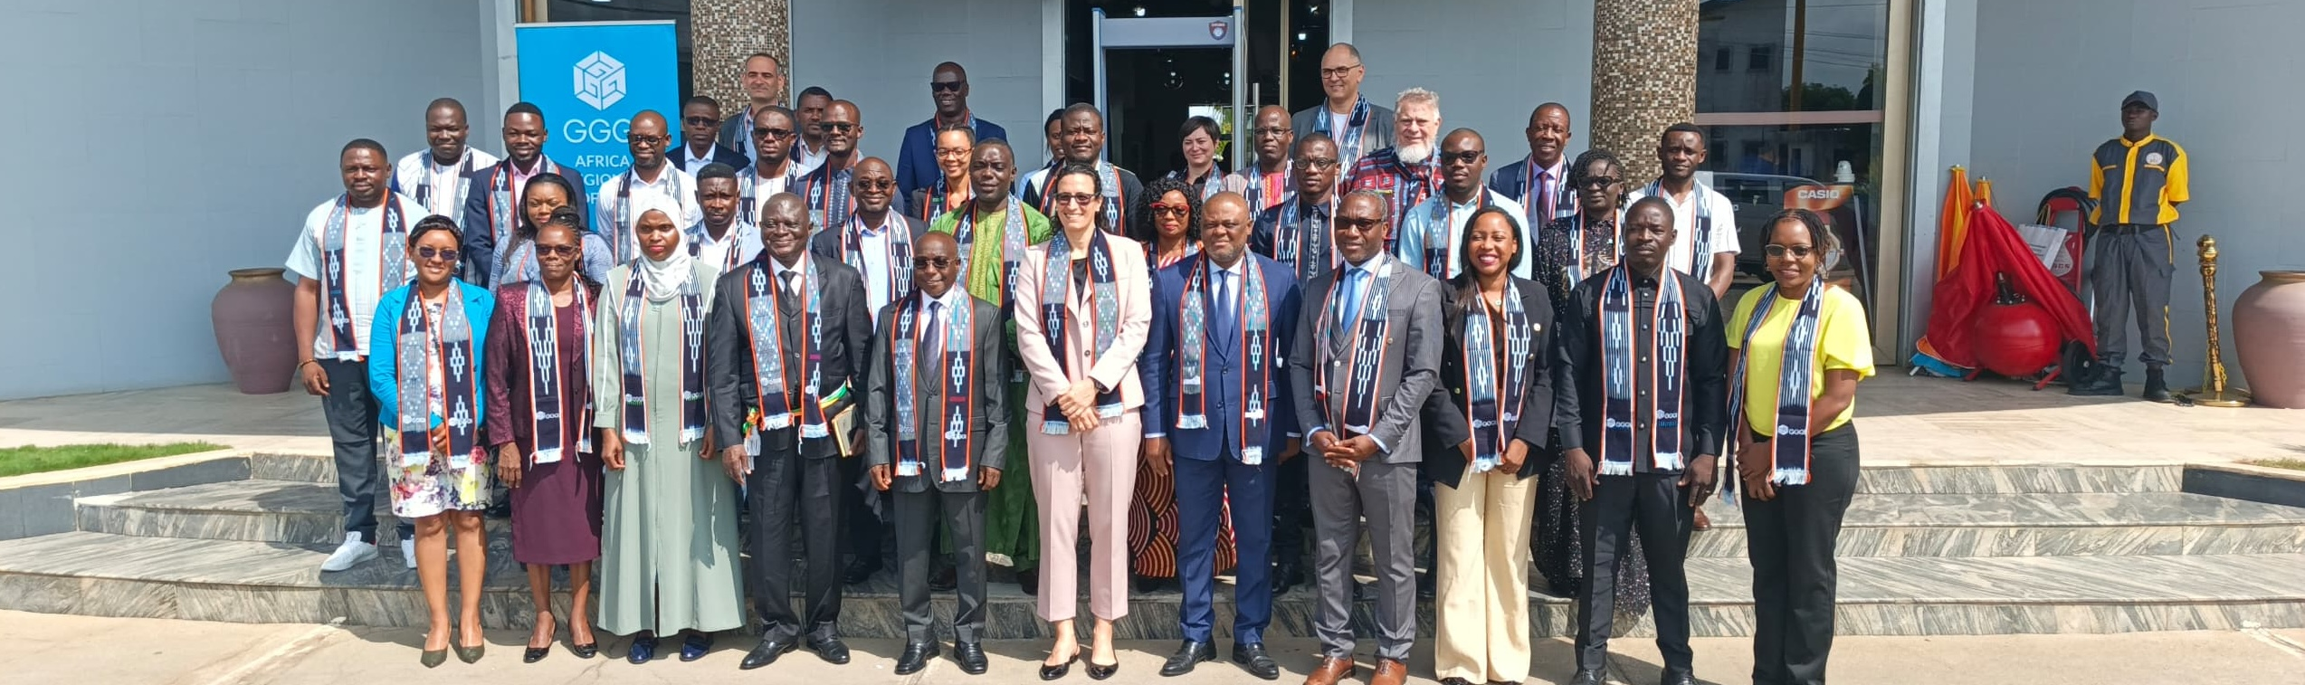
Merci pour vos contributions et votre participation engagée !
Au plaisir de vous revoir prochainement !
Heinz-Peter (hpmang@upm-cdm.eu), Marie (mreysset@upm-cdm.eu, Martin (mdilger@upm-cdm.eu)

